Slide 1
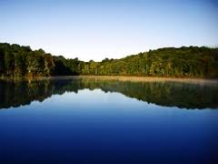
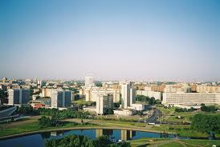
Білорусь

Slide 2


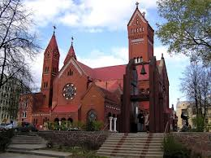
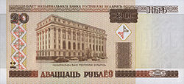
Офіційна назва: Республіка
Білорусь;
Площа: 207,6тис.км²
Населення: 9,4 млн. осіб;
Столиця: Мінськ;
Офіційні мови: російська і
білоруська;
Грошова одиниця:
білоруський рубль;
Кількість федеральних
земель: 6.

Slide 3
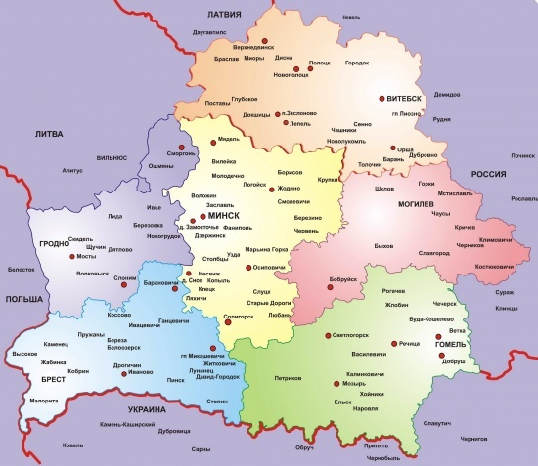
Географічне положення
Білорусь межує з Україною, Росією, Литвою, Латвією та Польщею.
У країни не має жодного виходу до моря.

Slide 4
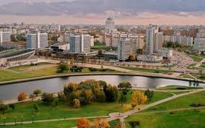
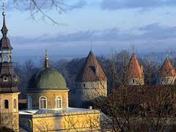
Клімат
Клімат Білорусі помірно -континентальний, тому літо тут тепле, а зима м'яка зима.
Клімат формується під впливом повітряних мас Атлантики, що обумовлює дощову погоду, особливо восени і влітку. Середньорічне значення опадів від від 500 до 800 мм.

Slide 5
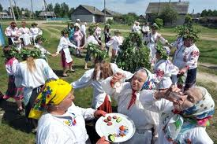
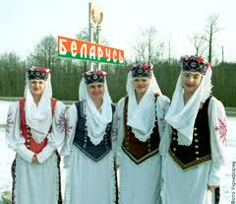
Народонаселення
Населення країни розміщено рівномірно. 78 % населення складають білоруси,
13% – росіяни, 4 % – поляки, 3 % – українці. В містах живе 71 % населення, чверть його припадає на столицю.

Slide 6
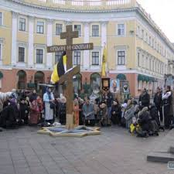
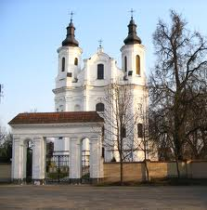
Релігія
82,5% населення Білорусі - православні, 12% - католики, 4% - мусульмани, 2% протестанти і лютерани.

Slide 7
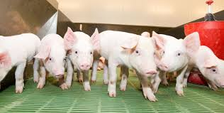
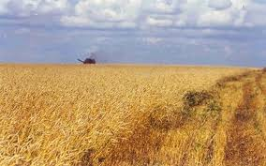
Сільське господарство
У багатогалузевому сільському господарстві використовується понад 30 % території країни, луки й пасовища займають близько 14 %. Вирощують картоплю зернові культури (жито, ячмінь, пшениця, овес, гречка). Білорусь посідає 2-е місце в СНД після Казахстану з виробництва пшениці на душу населення. Значні площі зайняті під льон-довгунець, цукровий буряк тощо. Розвинено молочно-м’ясне скотарство, свинарство, птахівництво. 80 % вартості сільськогосподарської продукції дає тваринництво.

Slide 8
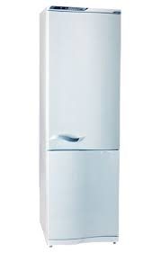
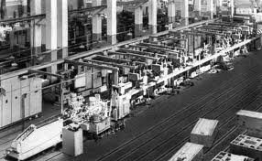
Промисловість
Білорусь зберігає потужний комплекс оброблювальних галузей промисловості, що орієнтуються на використання кваліфікованих кадрів: авто- і тракторобудування (Мінськ, Жодіно, Могильов), приладобудування, радіоелектроніка, виробництво побутової техніки (холодильники «Атлант») (Мінськ, Вітебськ, Гомель, Мозир, Брест, Ліда), верстатобудування (Мінськ, Вітебськ, Гомель, Пінськ, Орша, Молодечно).

Slide 9

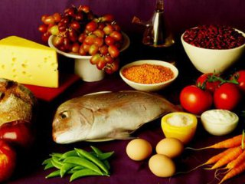
Зовнішньоекономічна діяльність
Білорусь експортує машини та устаткування, продукцію хімічної промисловості, метали, тканини, харчові продукти, ліс, будівельні матеріали, лляний трикотаж, мінеральні добрива. Основними експортними партнерами є Росія, Нідерланди, Велика Британія, Україна, Польща, Латвія. Імпортується мінеральна продукція, машини й устаткування, хімікати, харчові продукти, нафтопродукти, метали з Росії, Німеччини, України.

Slide 10
Культура

Slide 11
На території країни залишилися найдавніші пам'ятки, церкви, костели та ін.
Ще Білорусь відома, як “країна коміків”.

Slide 12
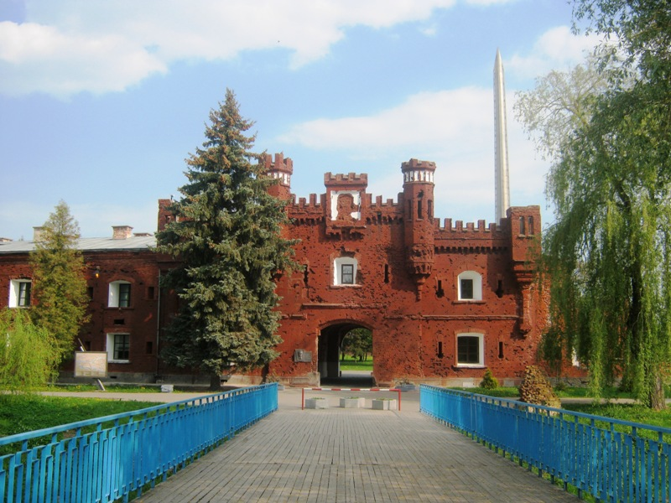
Брестська фортеця

Slide 13
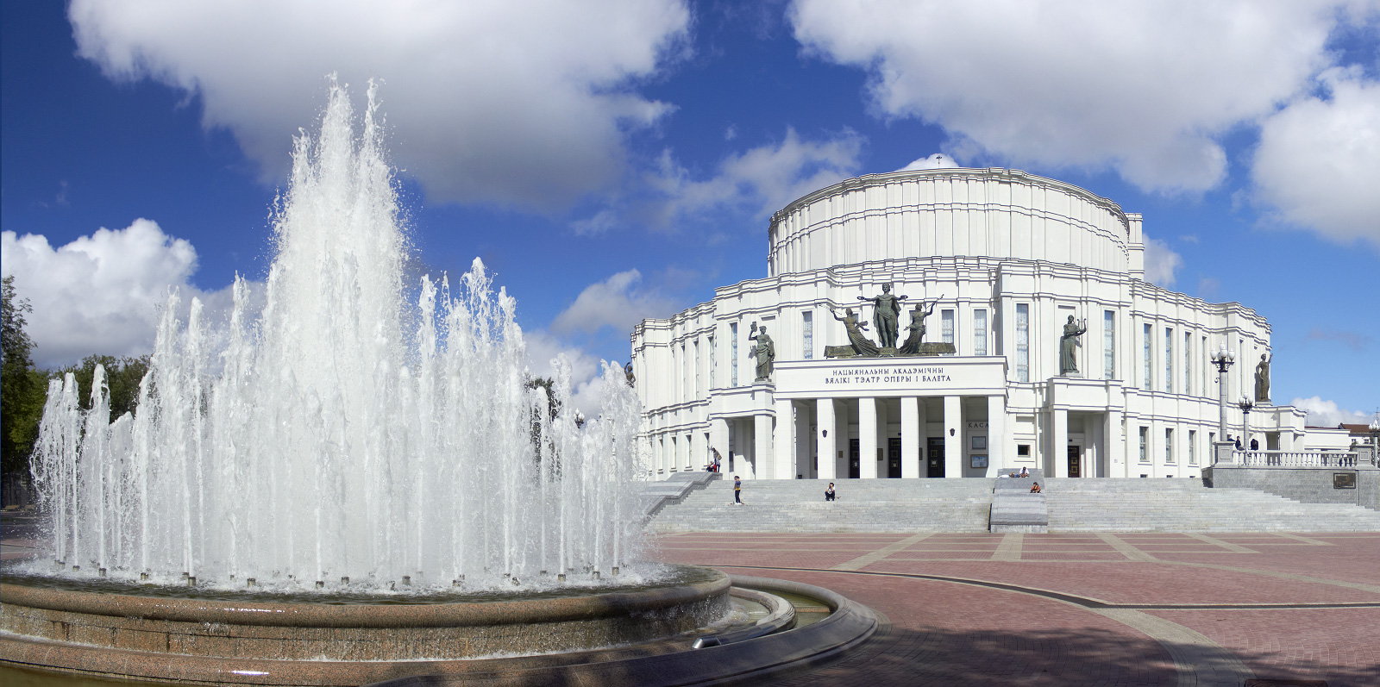
Театр опери та балету

Slide 14
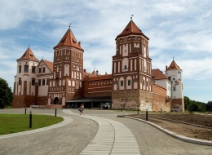
Мірський замок

Slide 15
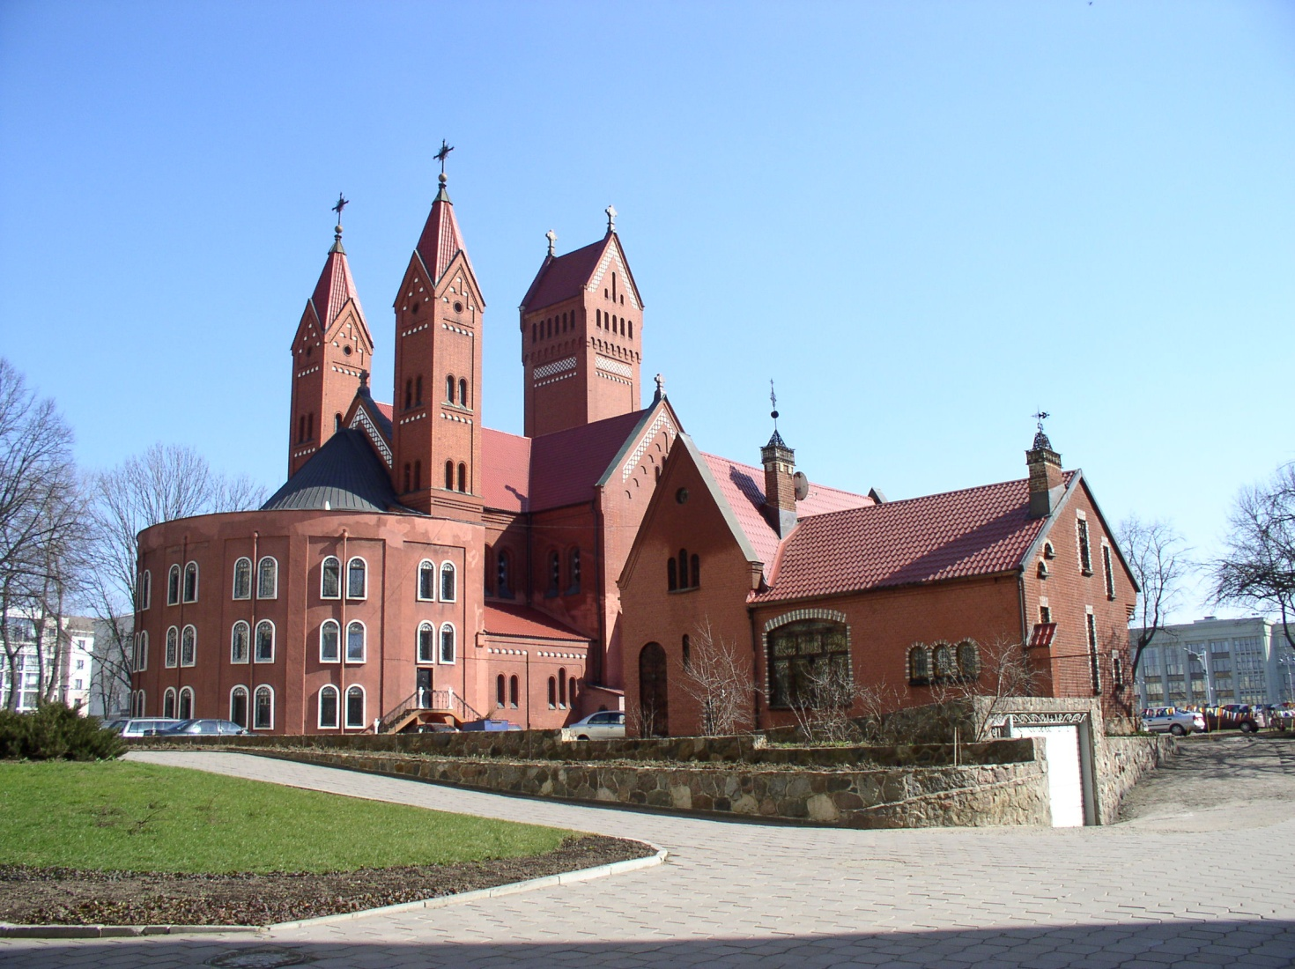
Костел святих Сімона та Олени

Slide 16
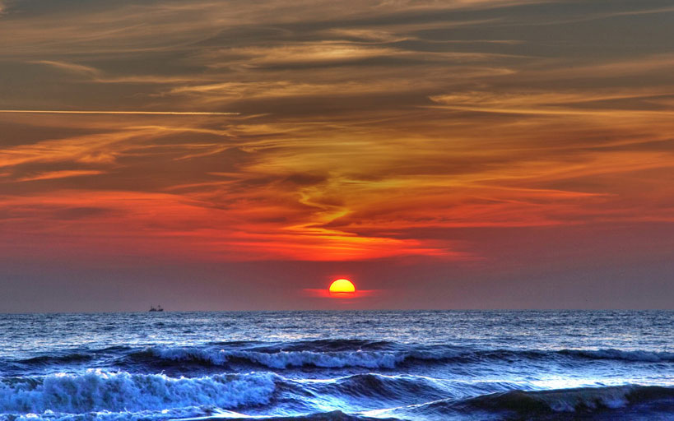
Дякую за увагу!

